Slide 1

Introducción a los Árboles de Decisión.

Slide 2
Concepto
Supongamos que queremos clasificar a una persona como enferma o sana.
Una forma intuitiva de hacer la clasificación es a partir de preguntas sobre la persona.
¿El paciente es joven o viejo?
Joven
Viejo

Slide 3
Ejemplo
¿El paciente es joven o viejo?
Joven
Viejo
¿Tiene todas las vacunas?
¿Fumó por más de diez años?
Sí
No
Sí
No
Sano
Enfermo
Enfermo
Sano

Slide 4
Componentes de un Árbol
¿El paciente es joven o viejo?
Raíz
Joven
Viejo
Ramas
¿Tiene todas las vacunas?
¿Fumó por más de diez años?
Nodos
Sí
No
Sí
No
Sano
Enfermo
Enfermo
Sano
Hojas

Slide 5
Ejercicio
¿El paciente tiene más de 18 años?
No
Sí
Hay un paciente de 40 años que está vacunado y nunca fumó, ¿cómo lo clasificaría el árbol?
¿Tiene todas las vacunas?
¿Fumó por más de diez años?
Sí
No
Sí
No
Sano
Enfermo
Enfermo
Sano

Slide 6
Características de los Árboles de Decisión
Ventajas
Desventajas
Sencillo de entender, interpretar y visualizar.
Puede manipular tanto variables categóricas como numéricas de forma nativa.
Es robusto contra los outliers.
Su entrenamiento es rápido en conjuntos de datos grandes.
Puede realizar modelo no lineales.
Los árboles grandes son difíciles de interpretar.
Los árboles tienden a presentar overfitting.

Slide 7
¿Cómo aprende un árbol?
Necesita de un conjunto de entrenamiento.
Realiza pruebas de variables en cada nodo.
Conjunto de entrenamiento
Se separa en dos partes
¿El paciente tiene más de 18 años?
Sí
No
Parte del conjunto de entrenamiento
Parte del conjunto de entrenamiento

Slide 8
¿Cómo aprende un árbol?
En cada nodo:
  Se itera sobre diferentes pruebas de variables.
  Se elige la mejor opción.
Se separa en dos procesos:
  Hacer una lista de las pruebas de variables.
  Se elige la prueba con la mejor separación.

Slide 9
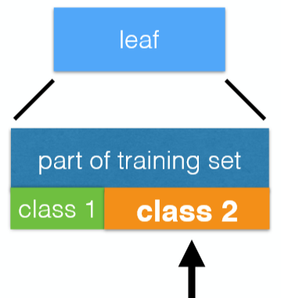
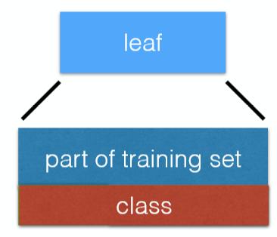
Objetivo del Árbol
Terminar con hojas puras.
En realidad, esto casi nunca pasa, por lo que para observaciones nuevas, se le asigna la categoría que sea mayoritaria en la hoja.

Slide 10
Criterios de Separación
Índice de Gini
Ganancia de Información

Slide 11
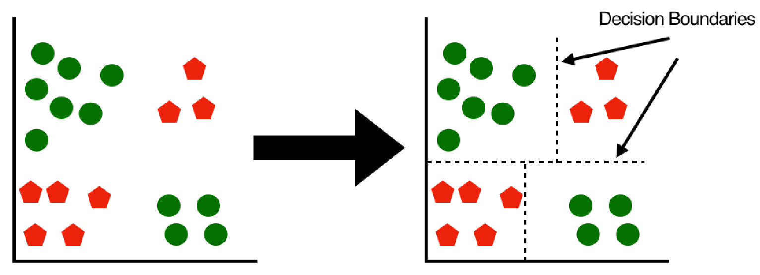
Pureza de la Separación.

Slide 12
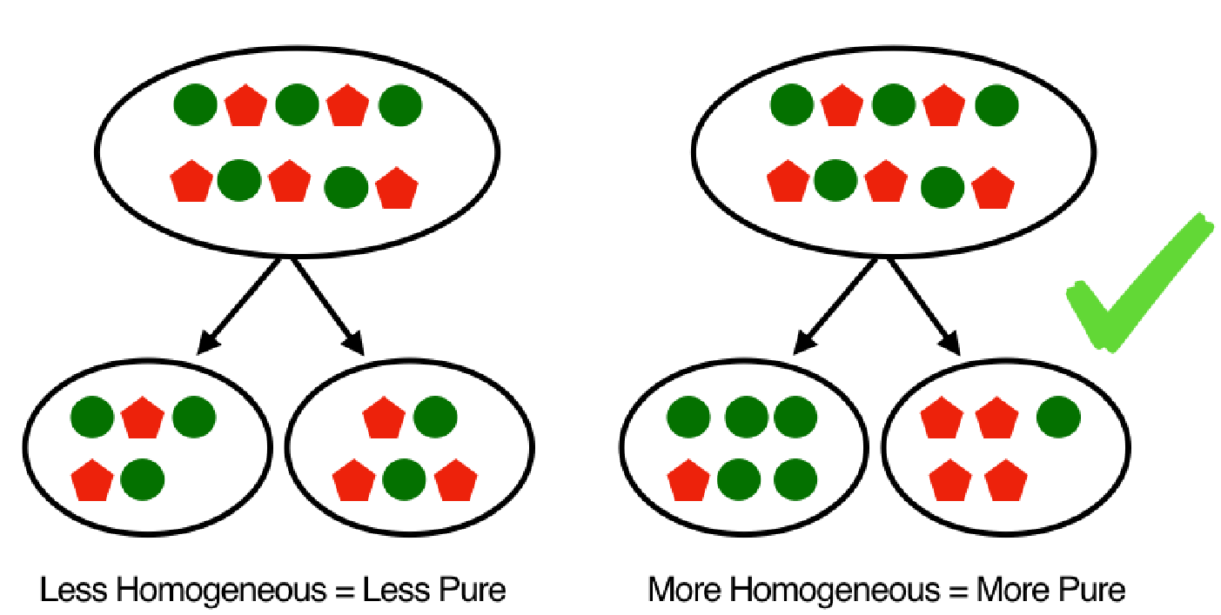
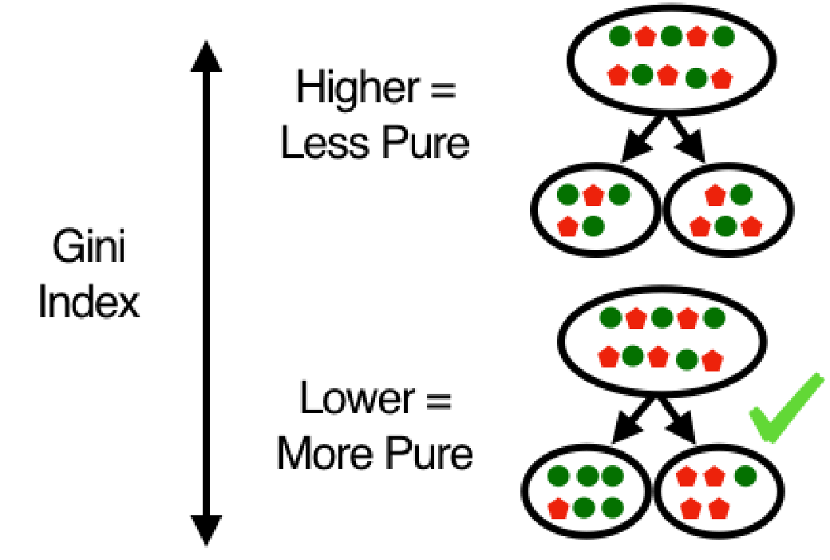
Índice Gini

Slide 13
Ganancia de Información
La prueba de variables divide mejor las categorías.
  Alta ganancia de información.
La prueba de variables revuelve más las categorías.
  Baja ganancia de información.
Se elige la prueba con mayor ganancia de información.

Slide 14
Bootstrap Aggregating

Slide 15
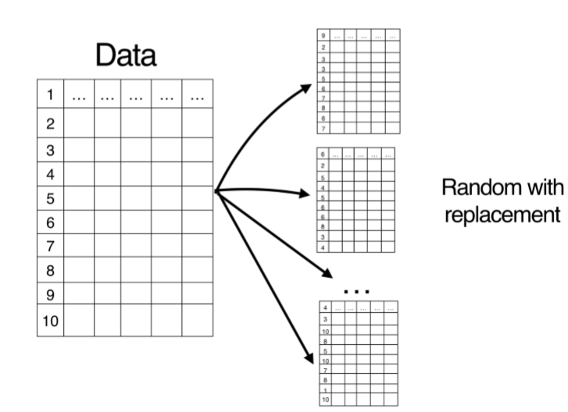
¿Qué es el Bagging?
Metaalgoritmo.
Método de ensamble.
Sabiduría de los grupos.
Consiste en crear diferentes modelos usando muestras aleatorias del mismo tamaño con reemplazo y luego combinar o ensamblar los resultados.

Slide 16
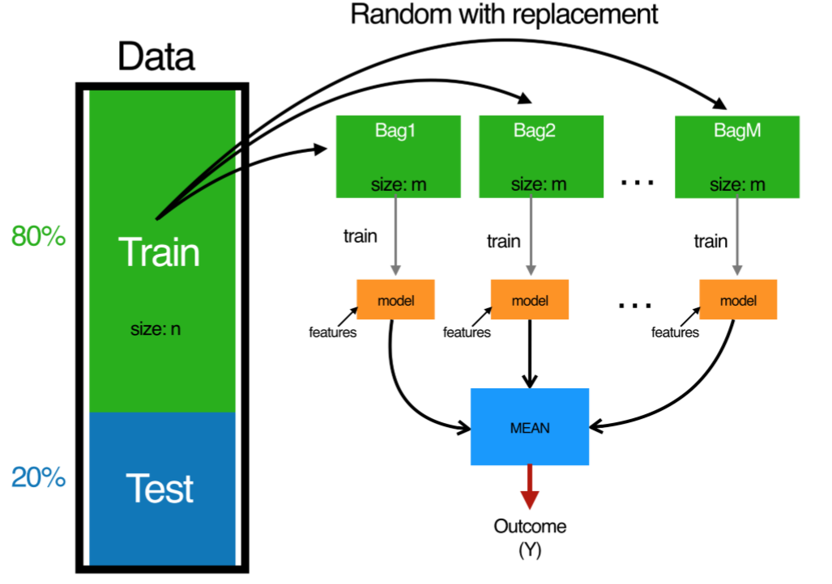
Proceso de Bagging

Slide 17


Curva de Característica Operativa del Receptor (ROC)
Gráfico que muestra el rendimiento de un modelo de clasificación en todos los umbrales de clasificación.
Emplea dos parámetros:
  Tasa de verdaderos positivos.
  Tasa de falsos positivos.

Slide 18
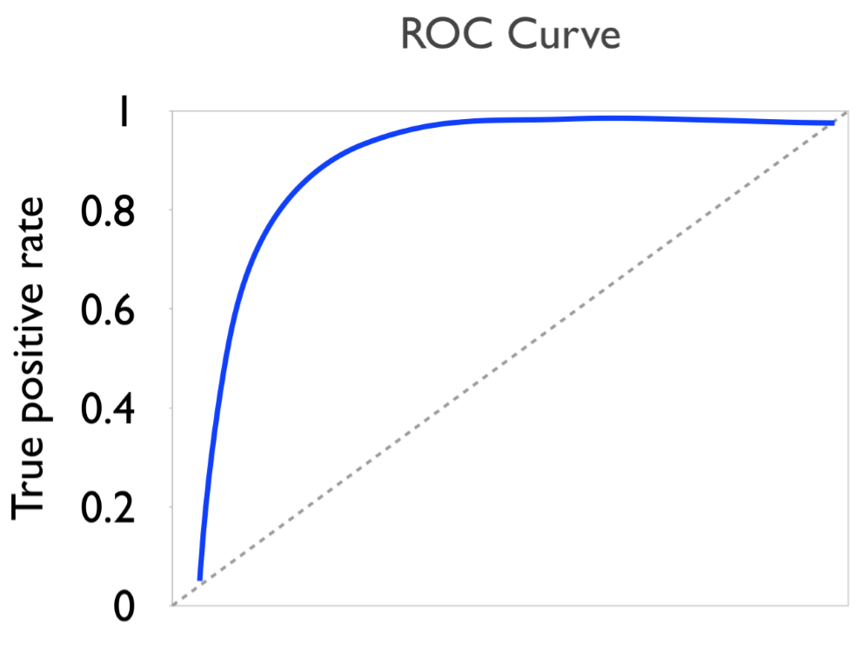
Representación Gráfica

Slide 19
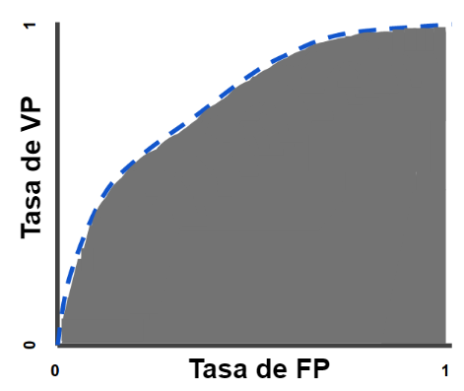
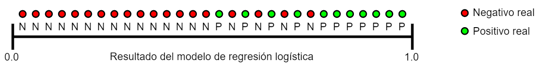
Área bajo la Curva
Valor de 0 a 1:
  Si se tiene un valor de 1, todas las predicciones son correctas.
  Si se tiene un valor de 0, todas las predicciones son incorrectas.
  Si se tiene un valor de 0.5, las predicciones pueden considerarse aleatorias.

Slide 20
Random Forest

Slide 21
Características de Random Forest
Mejor desempeño
Muestrea subconjuntos de las variables
Versión mejorada del Bagging
Reduce la correlación entre los árboles muestreados

Slide 22
Procedimiento
Hacer bootstrap del conjunto de entrenamiento múltiple veces.
Elegir aleatoriamente un subconjunto de las variables.
Crear un árbol completo con la muestra del bootstrap.
Calcular las medidas de desempeño de cada árbol.
Generar estadísticas de la importancia de cada variable.
Calcular o contar el voto de cada árbol para nuevas observaciones.

Slide 23
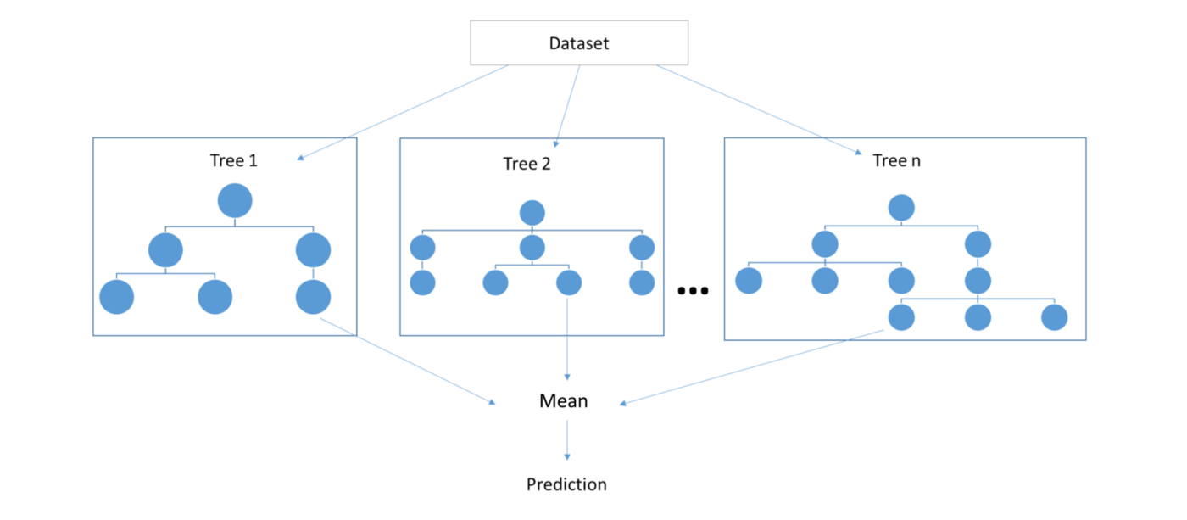
Representación Gráfica

